Slide 1
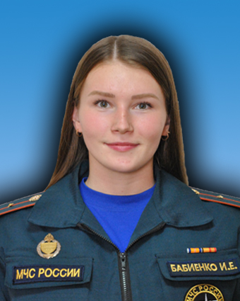
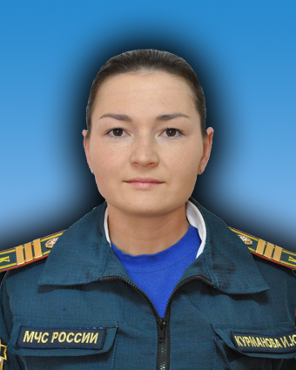
КАНДИДАТЫ ДЛЯ НАЗНАЧЕНИЯ СТИПЕНДИИ ИНСТИТУТА ИМЕНИ ГЕРОЯ РОССИИ В.В.ЗАМАРАЕВА
Факультет пожарной безопасности
БАБИЕНКО И.Е.
155 учебная группа
КУРМАНОВА И.Ю.
144 учебная группа

Slide 2
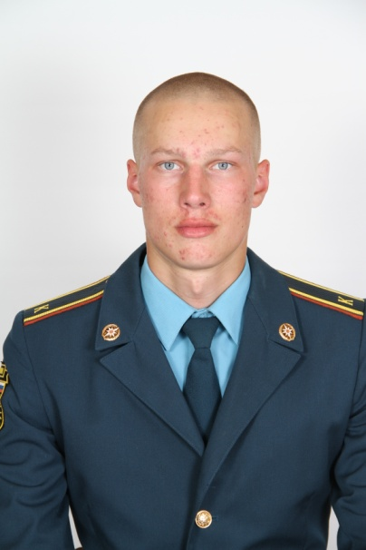
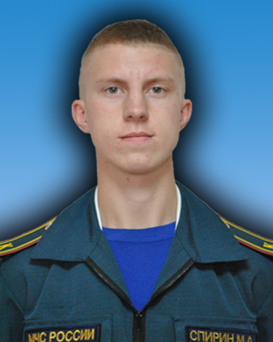
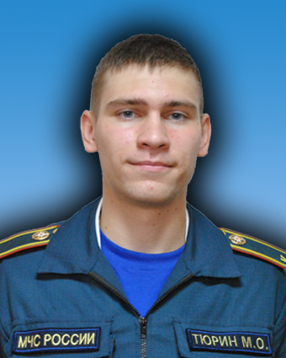
КАНДИДАТЫ ДЛЯ НАЗНАЧЕНИЯ СТИПЕНДИИ НАЧАЛЬНИКА ИНСТИТУТА
Факультет пожарной безопасности
СПИРИН М.А.
134 учебная группа
ТЮРИН М.О.
122 учебная группа

Slide 3
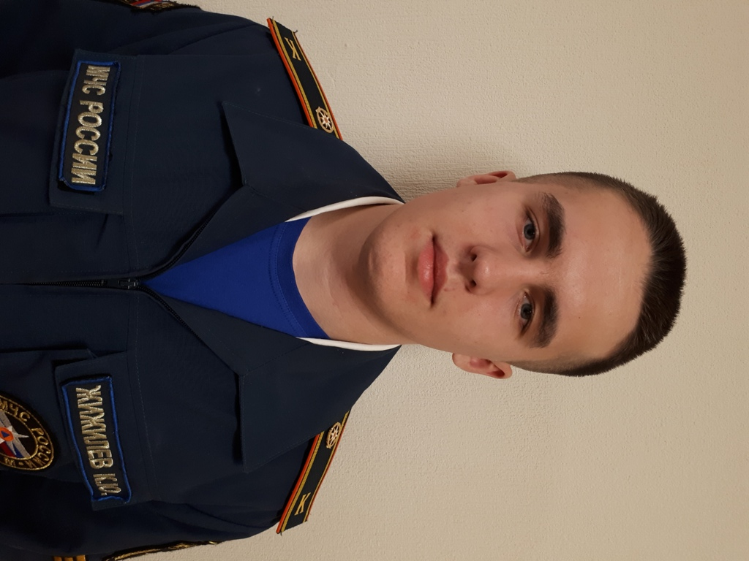
КАНДИДАТЫ ДЛЯ НАЗНАЧЕНИЯ СТИПЕНДИИ ИНСТИТУТА ИМЕНИ ГЕРОЯ РОССИИ В.В.ЗАМАРАЕВА
Факультет техносферной безопасности
ЖИЖИЛЕВ К.Ю.
232 учебная группа

Slide 4
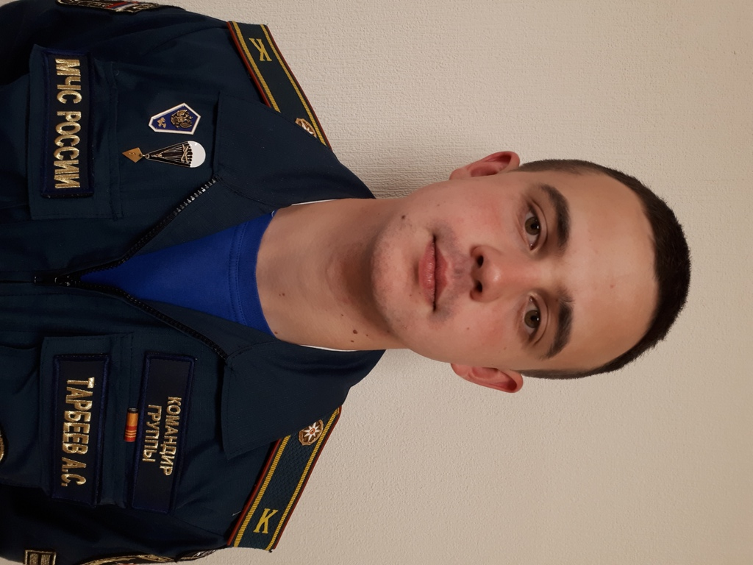
КАНДИДАТЫ ДЛЯ НАЗНАЧЕНИЯ СТИПЕНДИИ НАЧАЛЬНИКА ИНСТИТУТА
Факультет техносферной безопасности
ТАРБЕЕВ А.С.
222 учебная группа

Slide 5
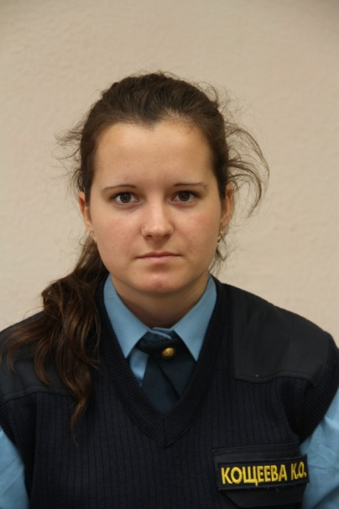
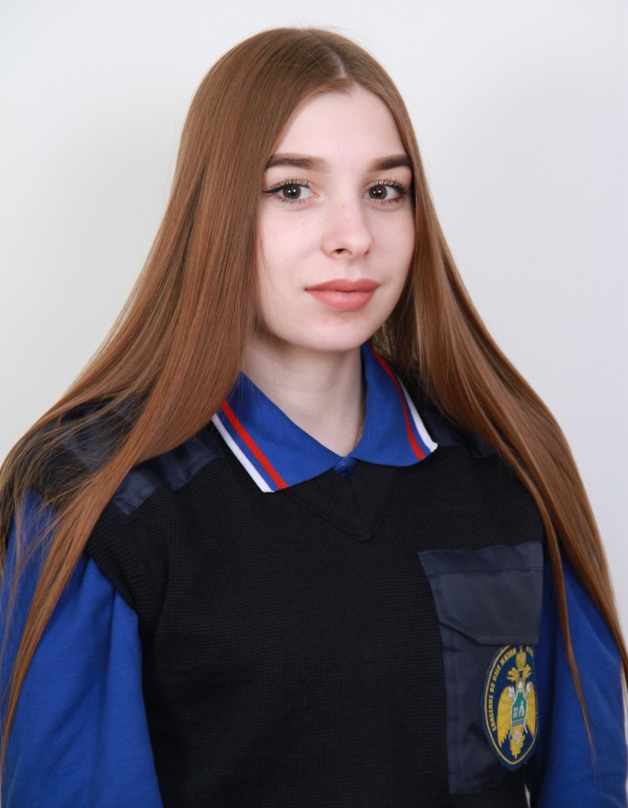
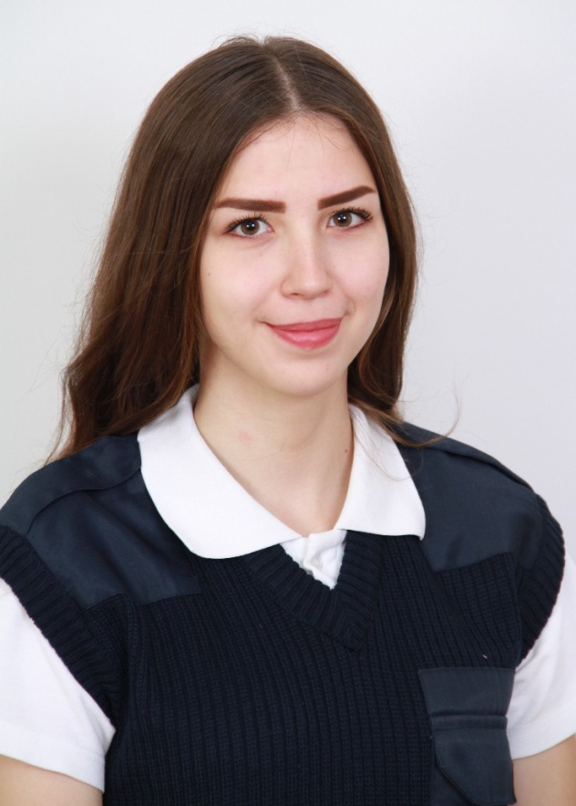
КАНДИДАТЫ ДЛЯ НАЗНАЧЕНИЯ СТИПЕНДИИ ИНСТИТУТА ИМЕНИ ГЕРОЯ РОССИИ В.В.ЗАМАРАЕВА
Факультет управления и комплексной безопасности
ЦОПА Н.С.
учебная группа 51-211
СОБОЛЕВСКАЯ В.А.
учебная группа 53-311

Slide 6
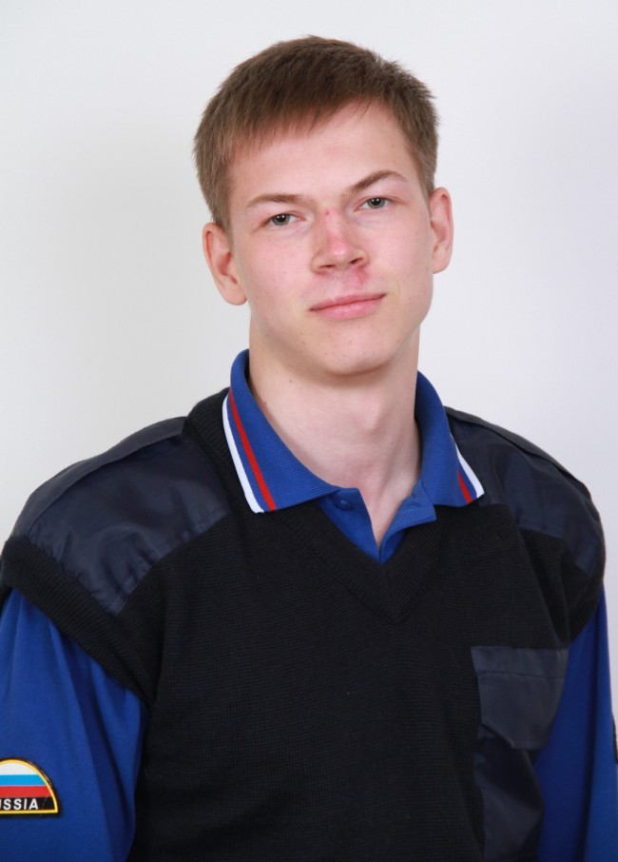
КАНДИДАТЫ ДЛЯ НАЗНАЧЕНИЯ СТИПЕНДИИ НАЧАЛЬНИКА ИНСТИТУТА
Факультет управления и комплексной безопасности
КОТОМЦЕВА А.А.
учебная группа 55-22
КУЛИКАНОВ М.И.
учебная группа 51-211

